Slide 1
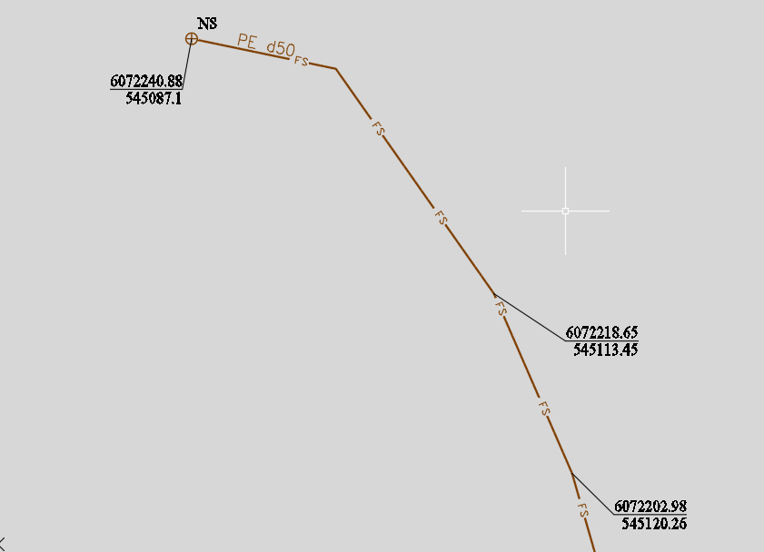
INFORMACIJA FEKALINIO SIURBLIO SU SMULKINTUVU PARINKIMUI:
NS- nuotekų siurblio sumontavimo vieta
Šulinio gylis 4-5 metrai.
Vamzdyno ilgis iki gesinimo šulinio 95,00 metrai, diametras PE D=50 mm.
Ž.p. altitudė 116,10.
Esamos spaudiminės trasos D50 mm ilgis ~ 95,00 metrai.
Naujai įrengiamos trasos ilgis ~ 62- 70 metrų
Esamos spaudiminės trasos D 90 mm ilgis ~130,00 m
Bendras vamzdyno ilgis kuriuo siurblys pumpuos nuotekas yra apie 300,00 metrų,
Ir kėlimo aukštis apie 25,00- 30,00 metrų
Pridedama DWG schema.
Ž.p. 116,10

Slide 2
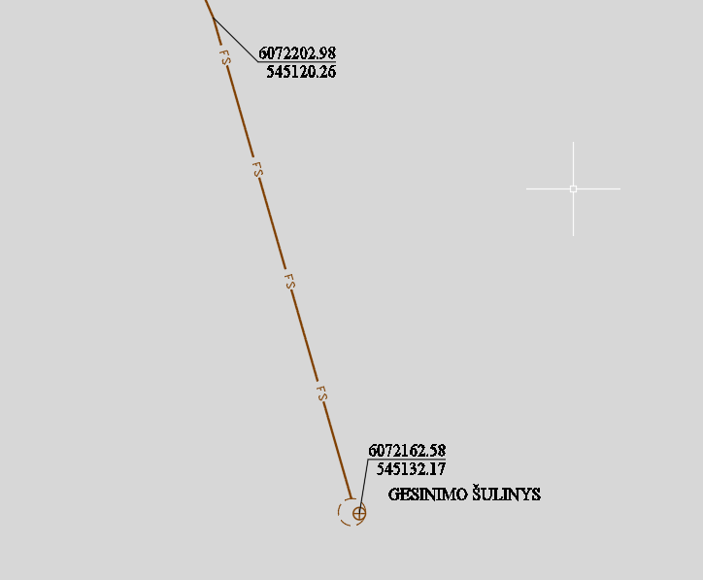
Gesinimo šulinyje atliekamas pasijungimas naujai tiesiamos spaudiminės nuotekų trasos. Pasijungti per trišakį su drenažiniu ventiliu.
Ž.p. altitudė prie gesinimo šulinio. 117,50
Ž.p. 117,50

Slide 3
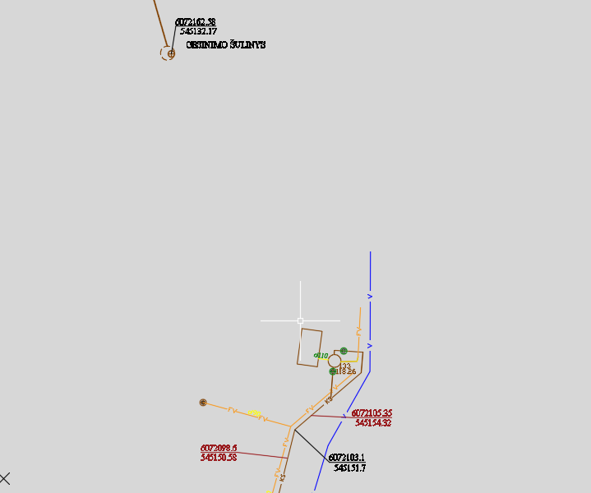
A- NAUJAI ĮRENGIAMOS SPAUDIMINĖS TRASOS D50 MM, L=110 M preliminari schema
B ir C preliminarios įsipjovimo vietos jų koordinatės. Naudoti PE trišakį 90*50*90, sklendę ir atbulinį vožtuvą.
Ž.p. altitudė įsipjovimo vietoje 118,60
A
B
C
Ž.p. 118,60

Slide 4
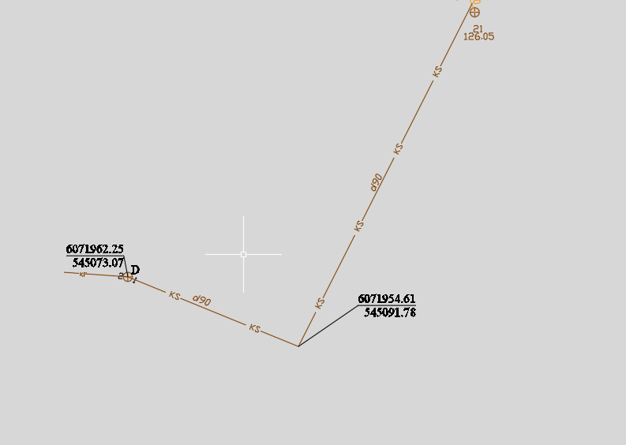
D- gesinimo šulinys į kurį patenka nuotekos iš esamos spaudiminės nuotekų trasos ir čia pateks nuotekos iš naujai planuojamos įrengti.
Šulinio D- gylis 1,50 m, ž.p. altitudė 128,20
Ž.p.128,20

